Slide 1

운영체제
6장 실습 과제 – 자바 모니터, 은행 입출금 예
이름 | 신동욱
학번 | 20204101

Slide 2

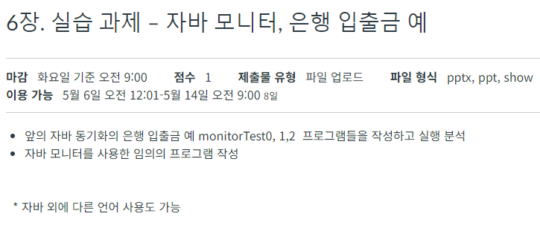
목차
목차
은행 입출금 프로그램 0, 1, 2
임의의 프로그램

Slide 3
은행 입출금 프로그램
1. 은행 입출금 프로그램

Slide 4
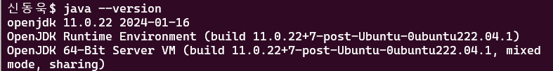
java 설치
sudo apt install openjdk-11-jdk 명령으로 자바 11 버전을 설치.

Slide 5
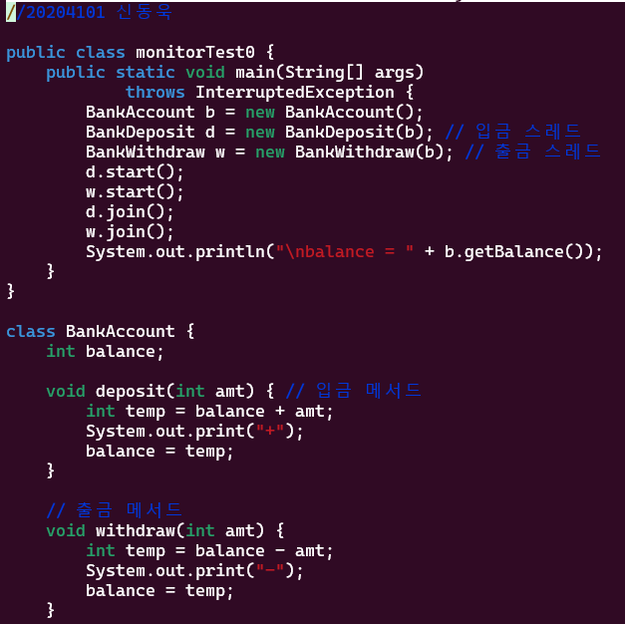



monitorTest0
이 프로그램은 동기화가 미 적용된 프로그램이다
계좌 객체를 생성하여
입금 스레드와 출금 스레드 객체 생성한다
각 스레드를 start하고 join으로 기다린다
최종적으로 계좌의 balance를 출력한다
계좌의 돈 정보와
입출금 메서드이다
각 입출금 메서드는 각각의 입출금 스레드에서
호출한다

Slide 6
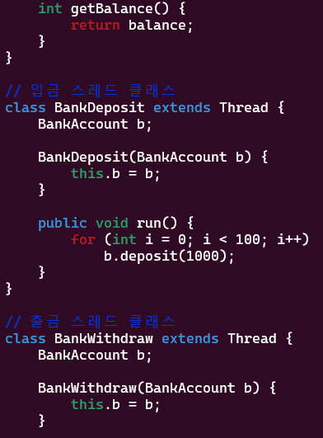
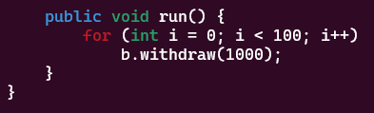
monitorTest0
객체의 돈을 반환하는 접근자
입금 스레드 클래스는 run 메서드를 통해
계좌(bankAccount)의 deposit 메서드를 100번 호출한다
출금 스레드 클래스는 run 메서드를 통해
계좌(bankAccount)의 withdraw 메서드를 100번 호출한다

Slide 7
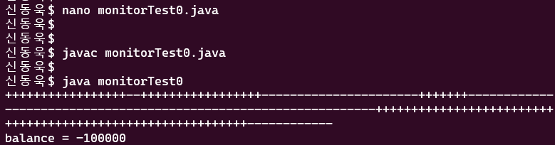
monitorTest0
nano 에디터로 java 파일을 작성, 바이트 코드로 컴파일 하여 실행
기대한 결과와는 다른 -100000이 출력된 것 을 볼 수 있다

Slide 8
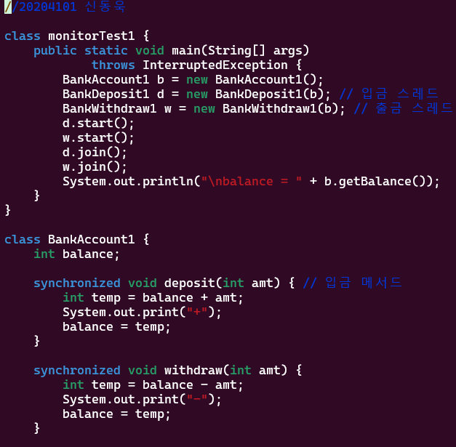
monitorTest1
이 프로그램은 동기화가 적용된 프로그램이다
각 메서드는 synchronized로 선언되어 원자성을 보장
한다.
따라서 다른 스레드가 해당 메서드에 접근하면
그 스레드는 대기하고 이전에 실행중인 스레드가
실행을 완료할 때 까지 기다린다.

Slide 9
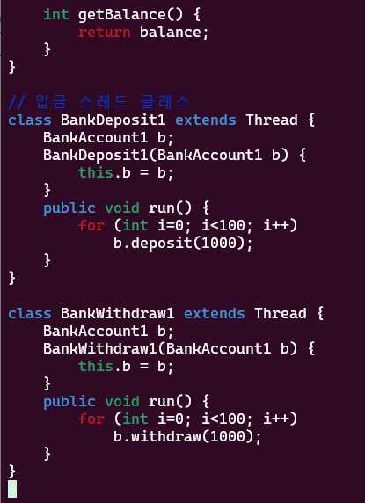
monitorTest1
객체의 돈을 반환하는 접근자
입금 스레드 클래스는 run 메서드를 통해
계좌(bankAccount)의 deposit 메서드를 100번 호출한다
출금 스레드 클래스는 run 메서드를 통해
계좌(bankAccount)의 withdraw 메서드를 100번 호출한다

Slide 10
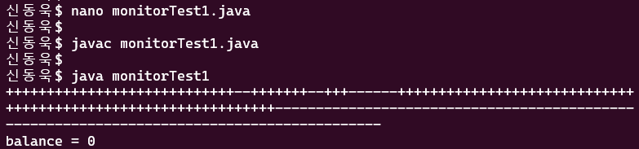
monitorTest1
돈(balance)의 값은 0인 것을 볼 수 있다
따라서 각 스레드의 입출금 메서드 호출이 원자적으로 실행 된 것을 볼 수 있다.

Slide 11
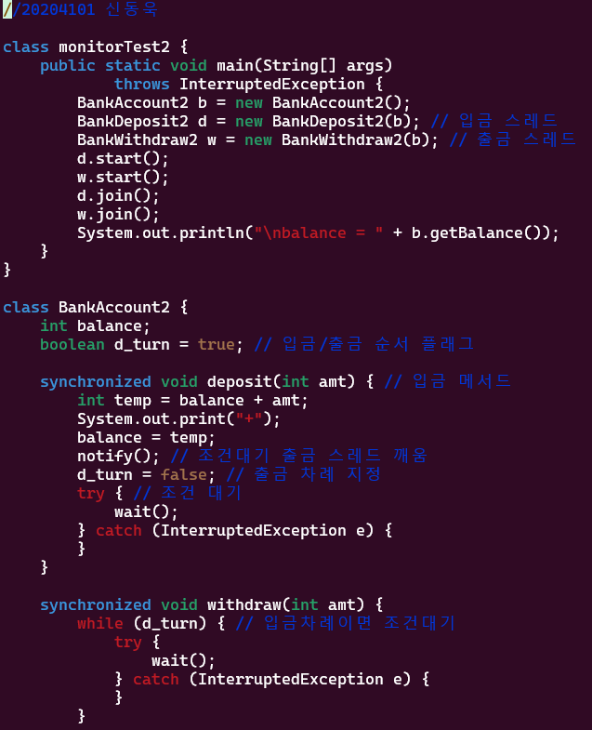
monitorTest2
이 프로그램은 입금 출금이 반복 수행하도록 동기화된
프로그램이다.

Slide 12
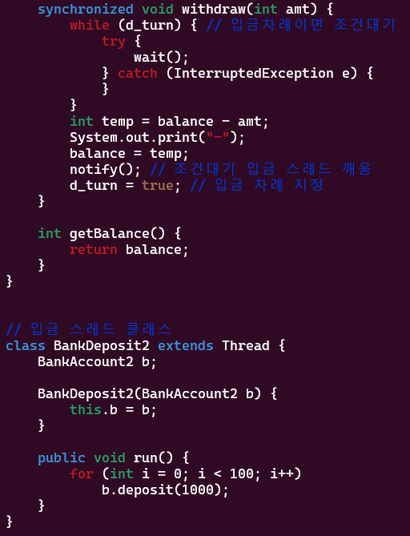
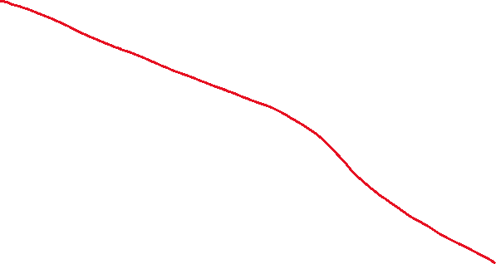


monitorTest2
먼저 입금을 실행한다
이후 notify 메서드로 조건대기 추금 스레드를 깨운다
d_turn 변수를 false로 지정하여 출금 차례를 지정하고
입금 스레드는 wait 큐에 들어간다
출금 스레드는 wait 큐에 들어간다
이후 대기하던 출금 스레드의 차례가 되면 wait큐에서
나와서 출금을 실행한다
이후 조건대기 입금 스레드를 깨우고
d_turn 변수를 true로 지정하여 입금 차례를 지정한다

Slide 13
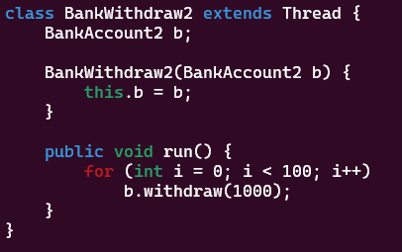
monitorTest2
객체의 돈을 반환하는 접근자
입금 스레드 클래스는 run 메서드를 통해
계좌(bankAccount)의 deposit 메서드를 100번 호출한다
출금 스레드 클래스는 run 메서드를 통해
계좌(bankAccount)의 withdraw 메서드를 100번 호출한다

Slide 14
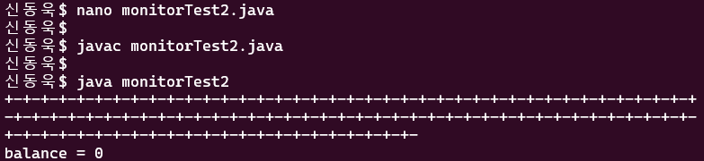
monitorTest2
돈(balance)의 값은 0인 것은 당연하고 입금과 출금이 순서대로 실행 된 것을 볼 수 있다

Slide 15
임의의 프로그램
2. 임의의 프로그램
저는 앞에 했던 은행 프로그램에 반복 횟수를 올리고
3개의 프로그램에서 실행 시간이 어떻게 차이가 나는지 비교 해 보았습니다.

Slide 16
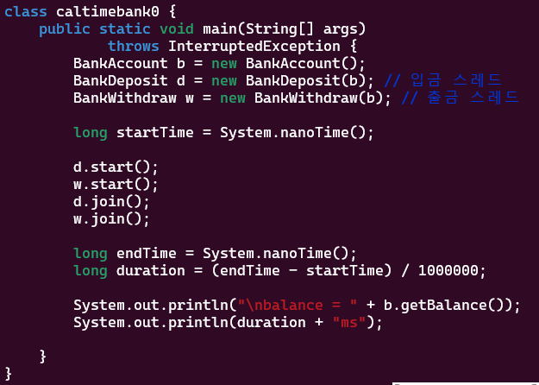
임의의 프로그램
기존의 코드와 거의 유사
System.nanoTime() 메서드를 통해 시작 시간을 구한다
각 스레드를 실행 시키고 종료를 기다린다
다시한번 System.nanoTime() 메서드로 종료 시간을 구한다
구한 시간의 차를 계산하여 ms 단위로 변환하고
화면에 출력한다
이런 코드를 추가하여 monitorTest0, monitorTest1, monitorTest2 의 실행 시간을 계산

Slide 17
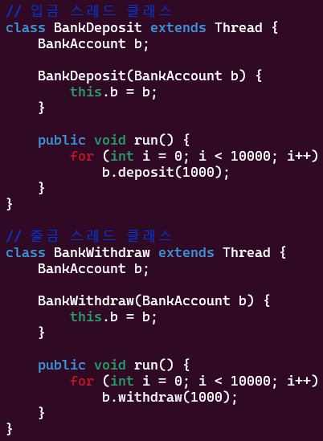
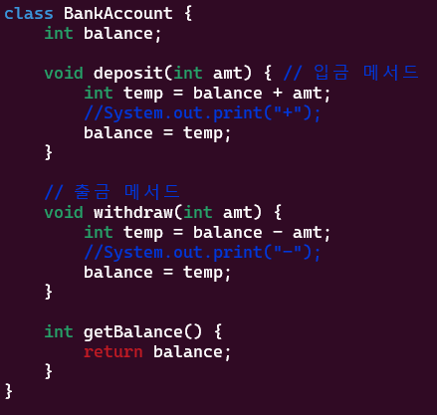



임의의 프로그램
반복 횟수를 100에서
10000으로 증가시켜
시간의 차이를 비교.
또한 출력문을 주석 처리

Slide 18



임의의 프로그램
각 코드를 컴파일하여 실행.
모니터를 사용하지 않은 caltimebank0 이 가장 빨랐다
모니터를 사용한 caltimebank1 은 0에 비해 느렸지만 생각보다 엄청
느리지 않은 것을 볼 수 있다
입출금의 순서를 지정한 caltimebank2는 매우 느린 실행 시간을 볼 수 있다

Slide 19
임의의 프로그램
회차 | 1 | 2 | 3 | 4 | 5 | 6 | 7 | 8 | 9
caltimebank0 | 0 | 0 | 1 | 0 | 0 | 1 | 0 | 1 | 0
caltimebank1 | 2 | 2 | 2 | 2 | 1 | 2 | 2 | 1 | 2
caltimebank2 | 522 | 537 | 522 | 522 | 528 | 526 | 536 | 542 | 524
평균
caltimebank0 : 0.333ms
caltimebank1 : 1.777ms
caltimebank2 : 528.778ms

Slide 20
감사합니다
이름 | 신동욱
학번 | 20204101

